Slide 1


第五章 变量进阶
商丘师范 韩杰

Slide 2
变量进阶（理解）
目标
- 变量的引用
- 可变和不可变类型
- 局部变量和全局变量

Slide 3
01. 变量的引用
变量 和 数据 都是保存在 内存 中的
在 Python 中 函数 的 参数传递 以及 返回值 都是靠 引用 传递的

Slide 4
1.1 引用的概念
在 Python 中
- 变量 和 数据 是分开存储的
- 数据 保存在内存中的一个位置
- 变量 中保存着数据在内存中的地址
- 变量 中 记录数据的地址，就叫做 引用
- 使用 id() 函数可以查看变量中保存数据所在的 内存地址
注意：如果变量已经被定义，当给一个变量赋值的时候，本质上是 修改了数据的引用。变量 不再 对之前的数据引用。变量 改为 对新赋值的数据引用

Slide 5
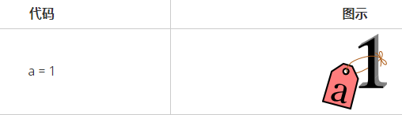
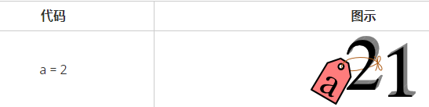
1.2 变量引用 的示例
在 Python 中，变量的名字类似于 便签纸 贴在 数据 上
定义一个整数变量 a，并且赋值为 1
将变量 a 赋值为 2

Slide 6
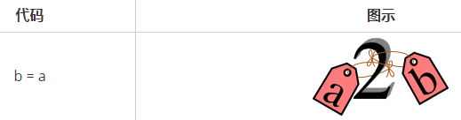
定义一个整数变量 b，并且将变量 a 的值赋值给 b
变量 b 是第 2 个贴在数字 2 上的标签

Slide 7
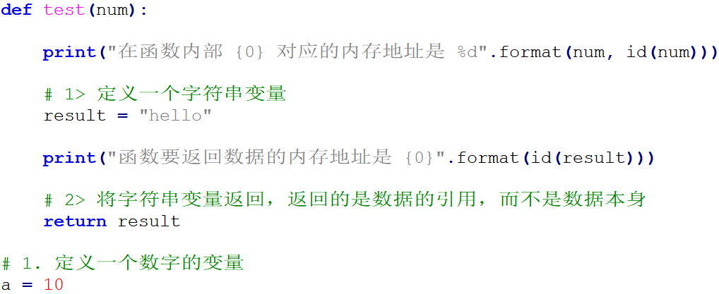
1.3 函数的参数和返回值的传递
在 Python 中，函数的 实参/返回值 都是是靠 引用 来传递来的

Slide 8
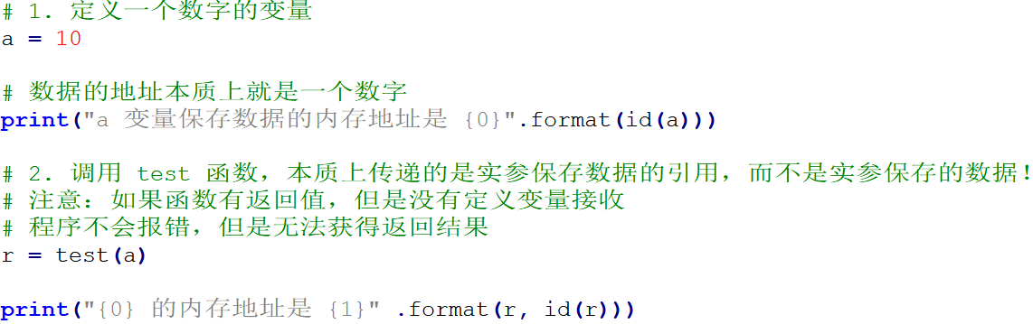

Slide 9
02. 可变和不可变类型
不可变类型，内存中的数据不允许被修改：
数字类型 int, bool, float, complex, long(2.x)
字符串 str
元组 tuple
可变类型，内存中的数据可以被修改：
列表 list
字典 dict

Slide 10
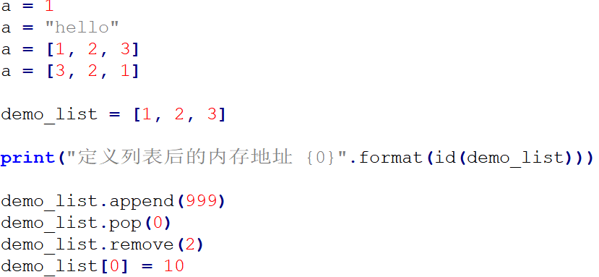

Slide 11
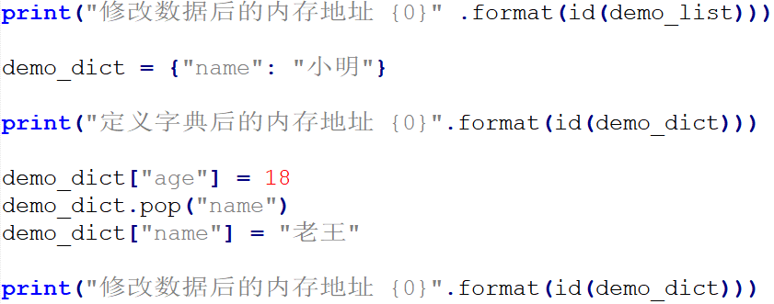

Slide 12
注意：字典的 key 只能使用不可变类型的数据
1. 可变类型的数据变化，是通过 方法 来实现的
2. 如果给一个可变类型的变量，赋值了一个新的数据，引用会修改
变量 不再 对之前的数据引用
变量 改为 对新赋值的数据引用

Slide 13
哈希 (hash)
Python 中内置有一个名字叫做 hash(o) 的函数
- 接收一个 不可变类型 的数据作为 参数
- 返回 结果是一个 整数
哈希 是一种 算法，其作用就是提取数据的 特征码（指纹）
- 相同的内容 得到 相同的结果
- 不同的内容 得到 不同的结果

Slide 14
在 Python 中，设置字典的 键值对 时，会首先对 key 进行 hash 已决定如何在内存中保存字典的数据，以方便 后续 对字典的操作：增、删、改、查
- 键值对的 key 必须是不可变类型数据
- 键值对的 value 可以是任意类型的数据

Slide 15
03. 局部变量和全局变量
局部变量 是在 函数内部 定义的变量，只能在函数内部使用
全局变量 是在 函数外部定义 的变量（没有定义在某一个函数内），所有函数 内部 都可以使用这个变量
提示：在其他的开发语言中，大多 不推荐使用全局变量 —— 可变范围太大，导致程序不好维护！

Slide 16
3.1 局部变量
局部变量 是在 函数内部 定义的变量，只能在函数内部使用
函数执行结束后，函数内部的局部变量，会被系统回收
不同的函数，可以定义相同的名字的局部变量，但是 彼此之间 不会产生影响
局部变量的作用
在函数内部使用，临时 保存 函数内部需要使用的数据

Slide 17
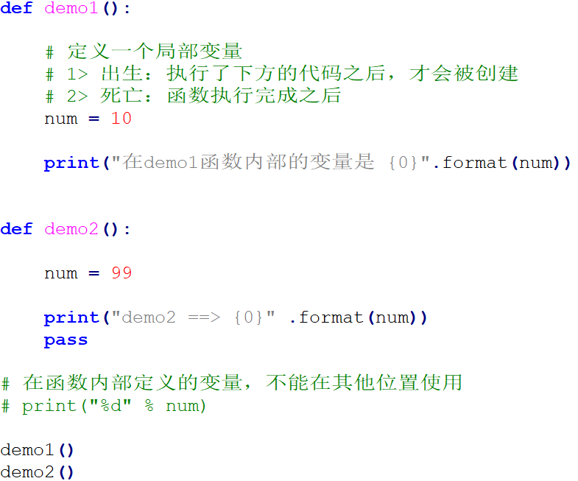

Slide 18
局部变量的生命周期
所谓 生命周期 就是变量从 被创建 到 被系统回收 的过程
局部变量 在 函数执行时 才会被创建
函数执行结束后 局部变量 被系统回收
局部变量在生命周期 内，可以用来存储 函数内部临时使用到的数据

Slide 19
3.2 全局变量
全局变量 是在 函数外部定义 的变量，所有函数内部都可以使用这个变量

Slide 20
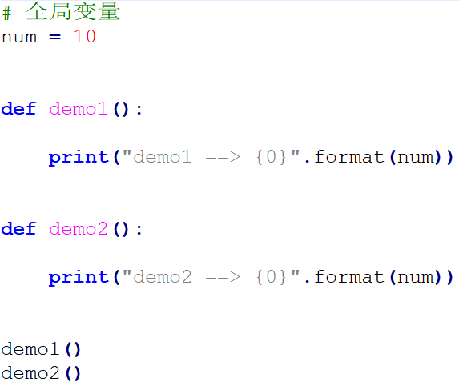

Slide 21
注意：函数执行时，需要处理变量时 会：
1. 首先 查找 函数内部 是否存在 指定名称 的局部变量，如果有，直接使用
2. 如果没有，查找 函数外部 是否存在 指定名称 的全局变量，如果有，直接使用
3. 如果还没有，程序报错！

Slide 22
1) 函数不能直接修改 全局变量的引用
全局变量 是在 函数外部定义 的变量（没有定义在某一个函数内），所有函数 内部 都可以使用这个变量
提示：在其他的开发语言中，大多 不推荐使用全局变量 —— 可变范围太大，导致程序不好维护！
在函数内部，可以 通过全局变量的引用获取对应的数据
但是，不允许直接修改全局变量的引用 —— 使用赋值语句修改全局变量的值

Slide 23
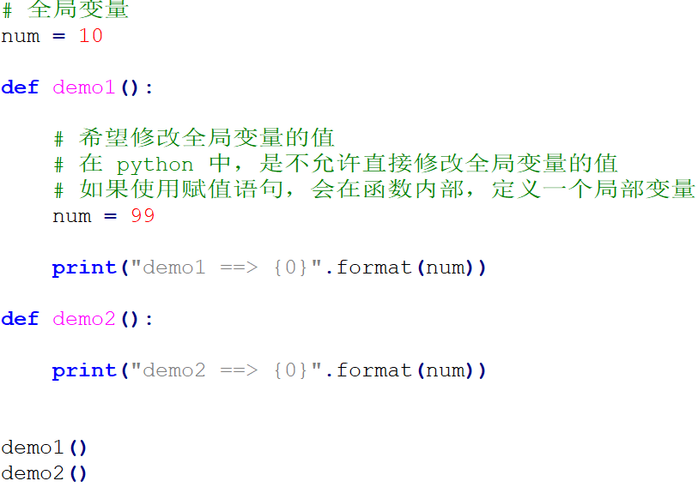

Slide 24
注意：只是在函数内部定义了一个局部变量而已，只是变量名相同 —— 在函数内部不能直接修改全局变量的值

Slide 25
2) 在函数内部修改全局变量的值
如果在函数中需要修改全局变量，需要使用 global 进行声明

Slide 26
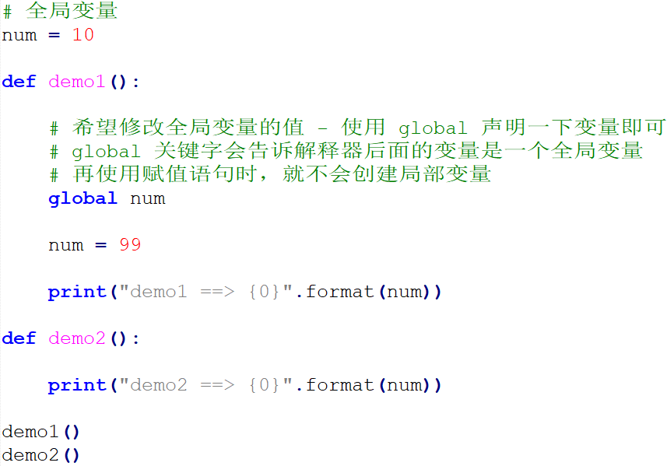

Slide 27
3) 全局变量定义的位置
为了保证所有的函数都能够正确使用到全局变量，应该 将全局变量定义在其他函数的上方

Slide 28
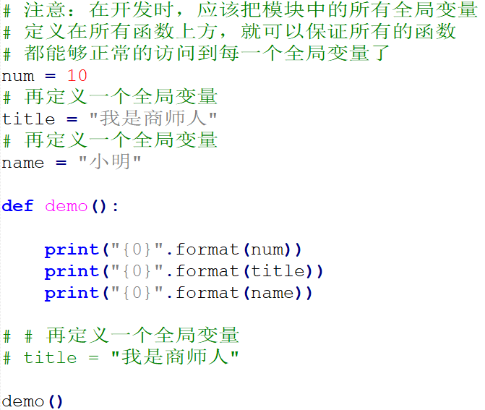

Slide 29
4) 全局变量命名的建议
为了避免局部变量和全局变量出现混淆，在定义全局变量时，有些公司会有一些开发要求，例如：
全局变量名前应该增加 g_ 或者 gl_ 的前缀
提示：具体的要求格式，各公司要求可能会有些差异

Slide 30
